Slide 1
进度报告七

Slide 2
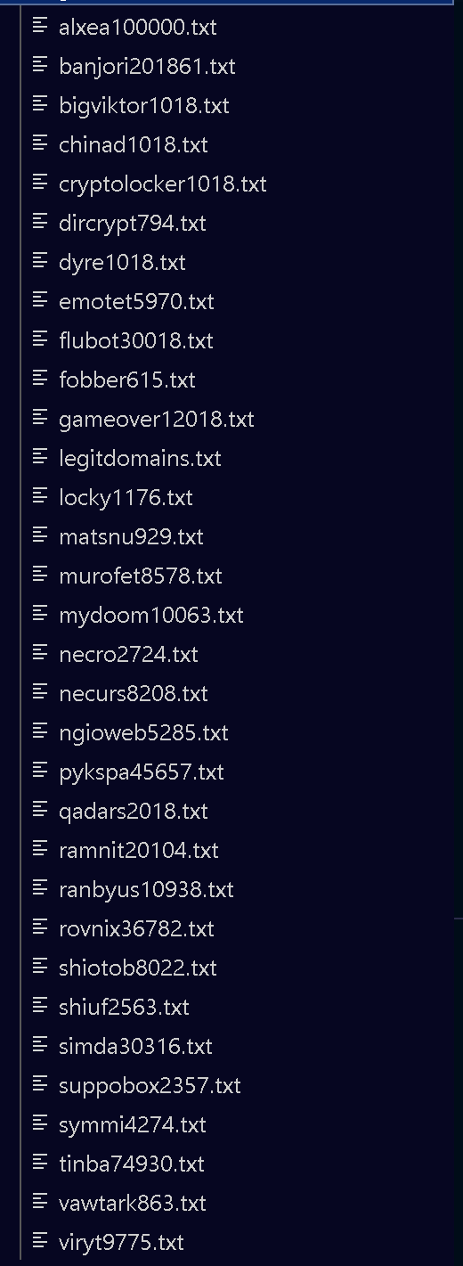
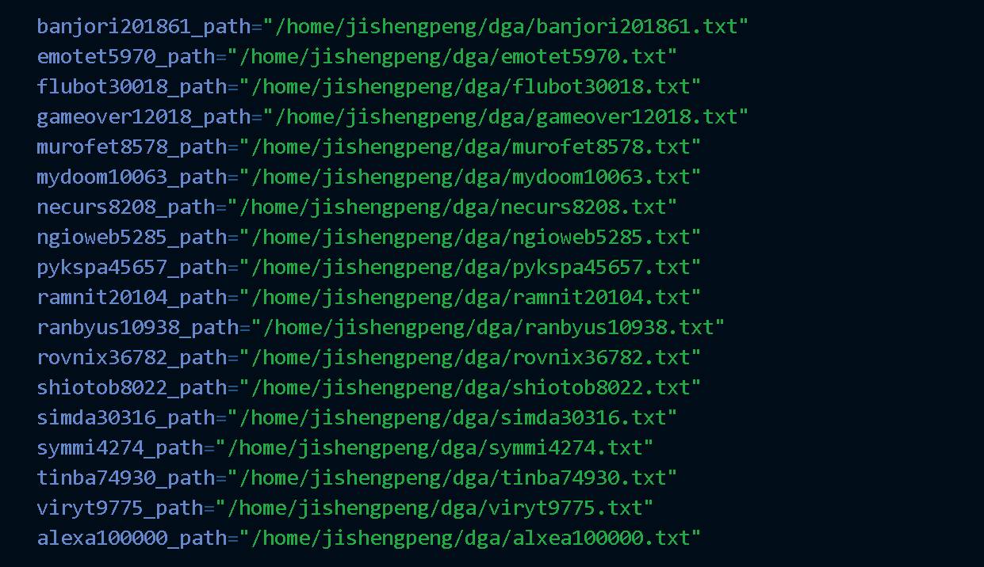
对比统一使用的数据集
选用不平衡的家族会出现前几个epoch准确率不变，然后准确率突变的问题
后来重新选取了17个恶意家族加Alexa家族做成的数据集，
（其中对banjori家族预处理为十万个）

Slide 3
代码的复现
LSTM+attention（CCF B）
由于大量的参数是我自己设置的，调的最高的一次是96%左右（还可以再调）
BiLSTM（CCF C）看一下代码
（由于lstm有256个结点，训练10个epoch的时间是一个半小时）

